Slide 1
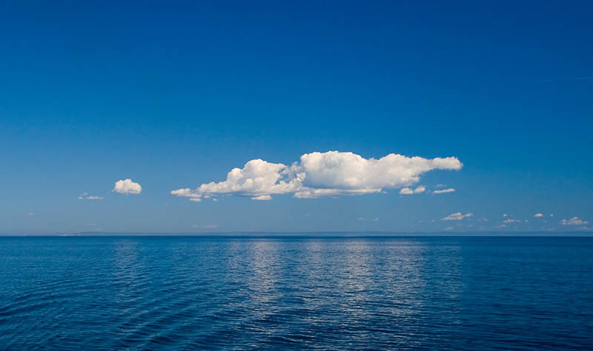
PRIRODU GRADE TVARI RAZLIČITIH SVOJSTAVA

Slide 2

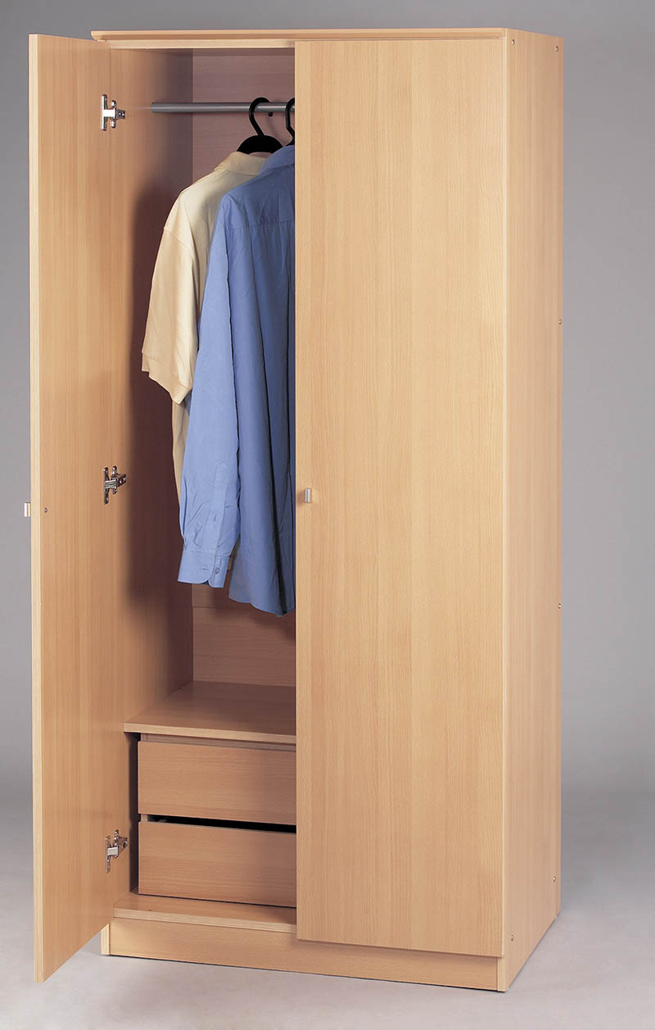
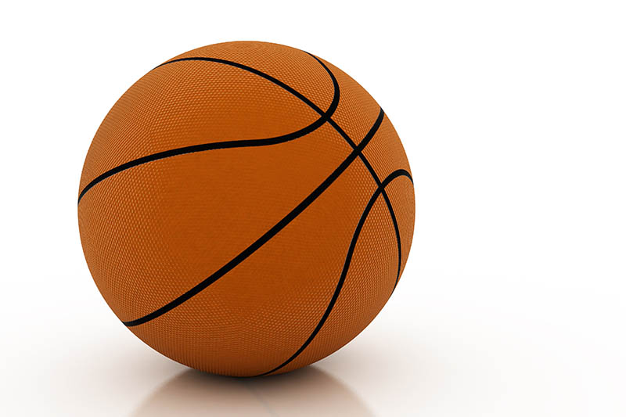
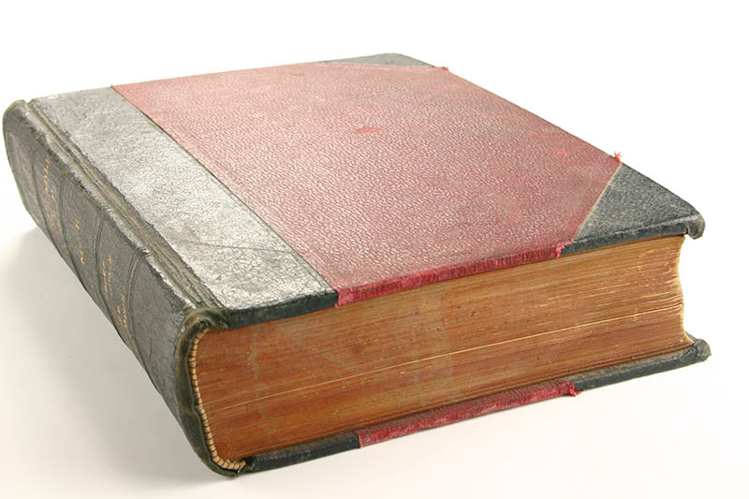
- sve oko nas nazivamo TIJELIMA, bilo da su dio žive ili nežive prirode
Vizualno +

Slide 3
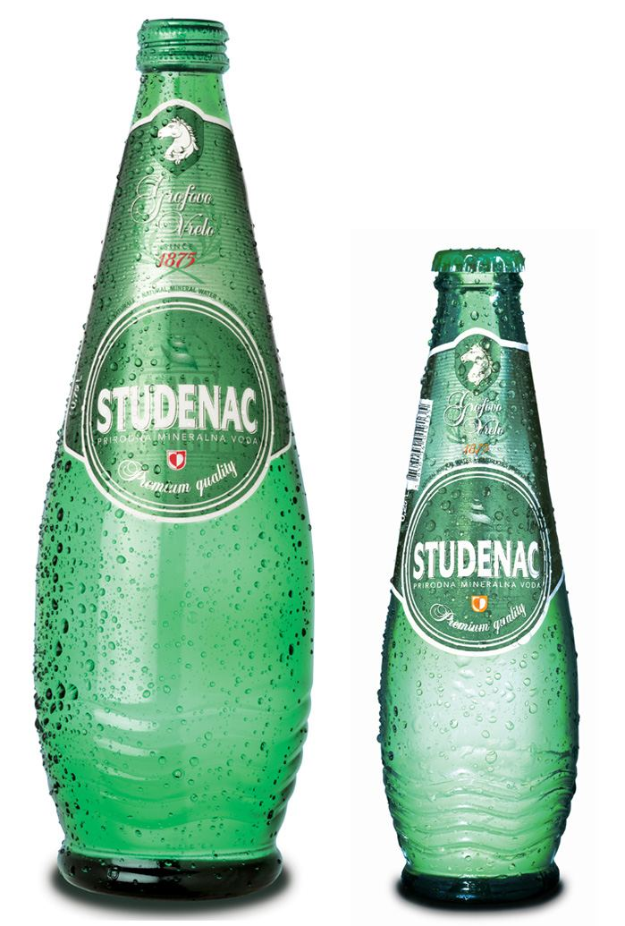
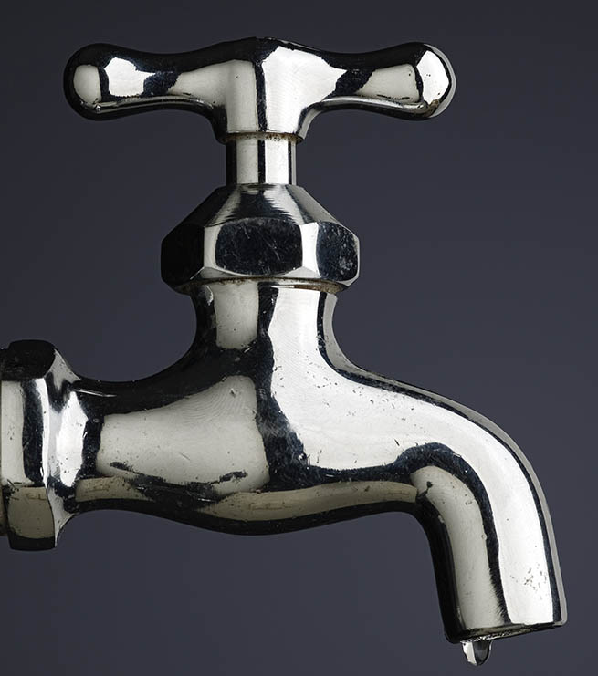
TIJELA su građena od različitih TVARI: - gume - papira - drveta - stakla - metala

Slide 4
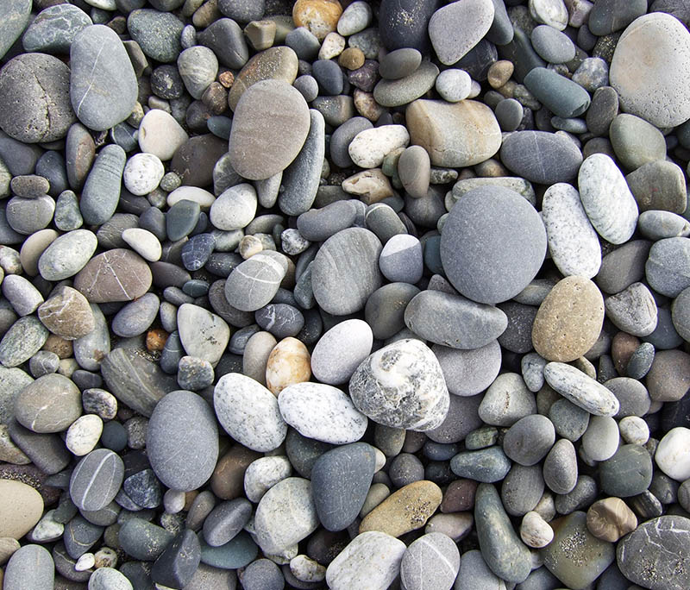
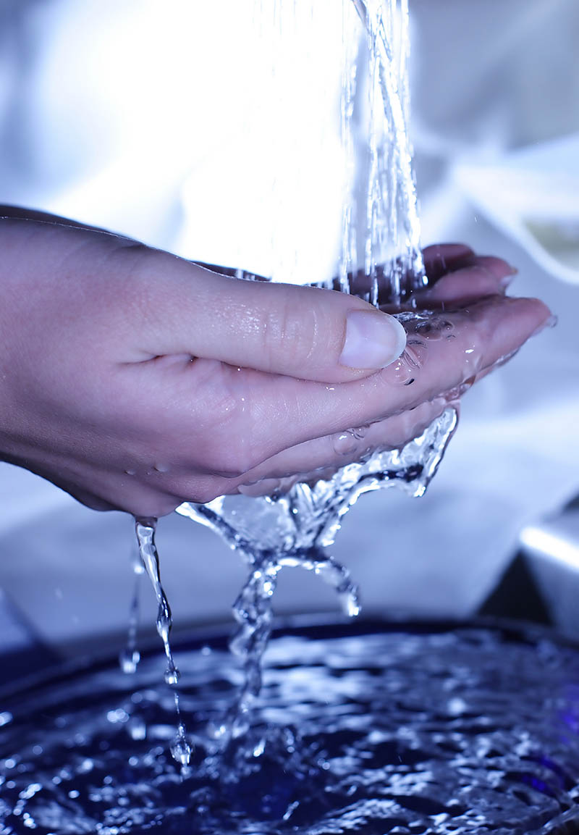
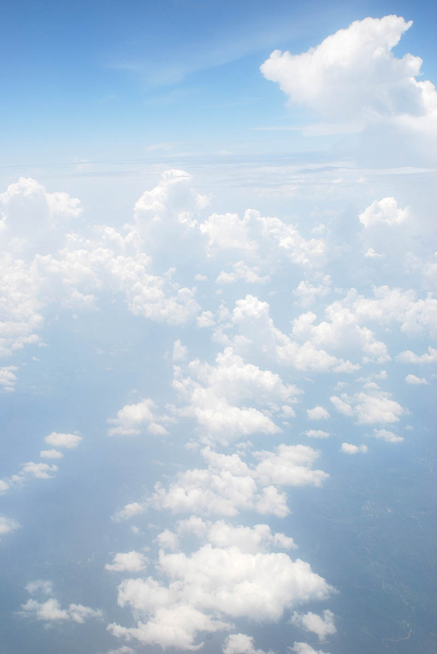

prirodu grade tvari različitih svojstava
ČVRSTE TVARI
TEKUĆE TVARI
PLINOVITE TVARI
ISTRAŽI, RB str. 9
Izmjeri volumen i odredi oblik vode u različitim posudama.

Slide 5
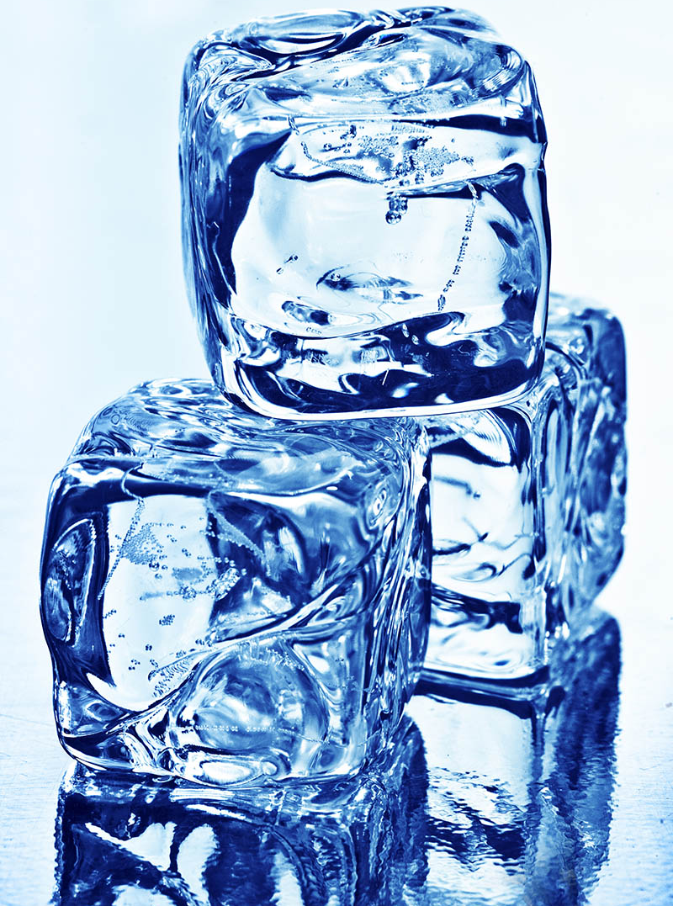
ČVRSTE TVARI npr. kamen, led…

Slide 6
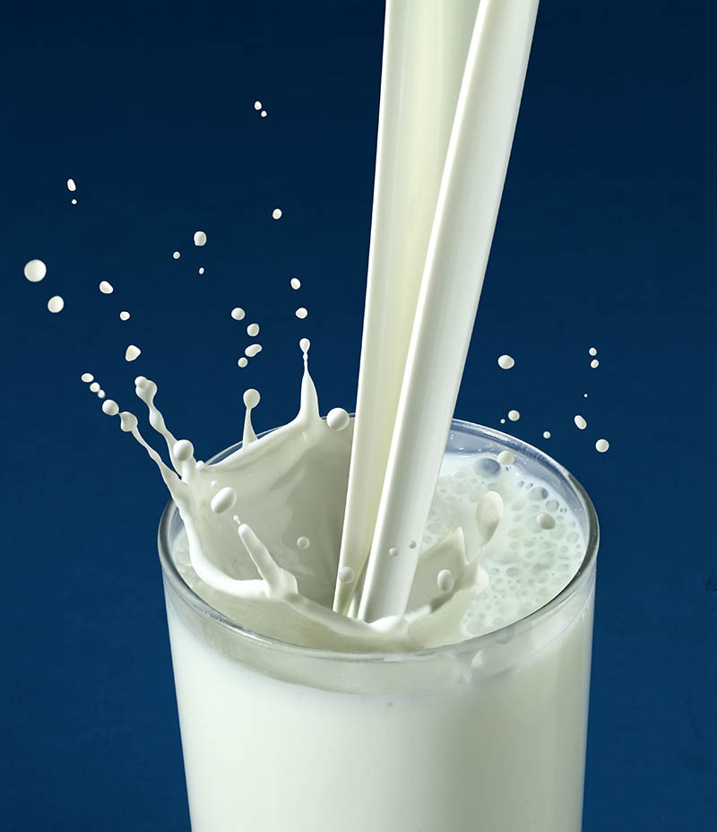
TEKUĆE TVARI npr. čaj, kava, mlijeko, kakao, juha, ulje, sok…

Slide 7
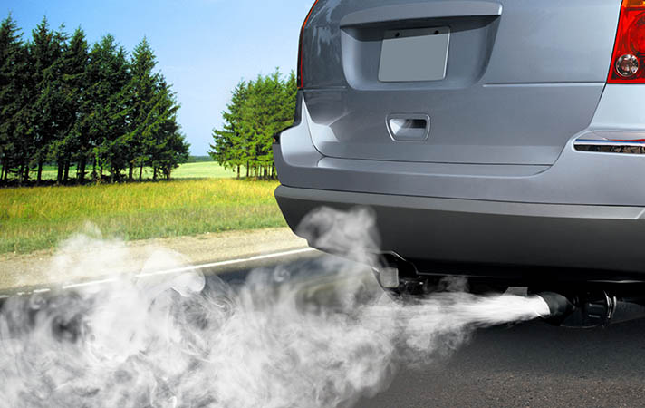

PLINOVITE TVARI npr. ispušni plinovi iz automobila, zrak…
KVIZ: PROVJERI ZNANJE

Slide 8
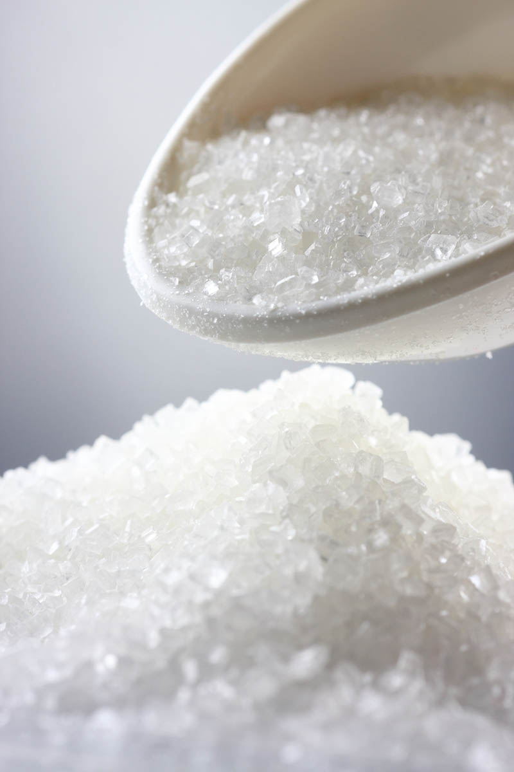
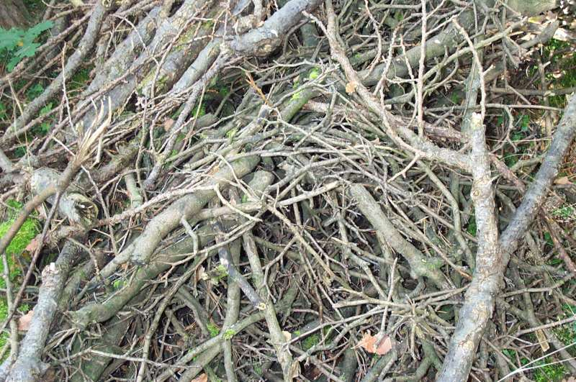
TVARI mogu promijeniti OBLIK i VELIČINU, primjerice: - kada zgužvamo list papira - kada rastegnemo gumicu - kada sameljemo šećer - kada režemo granje…

Slide 9
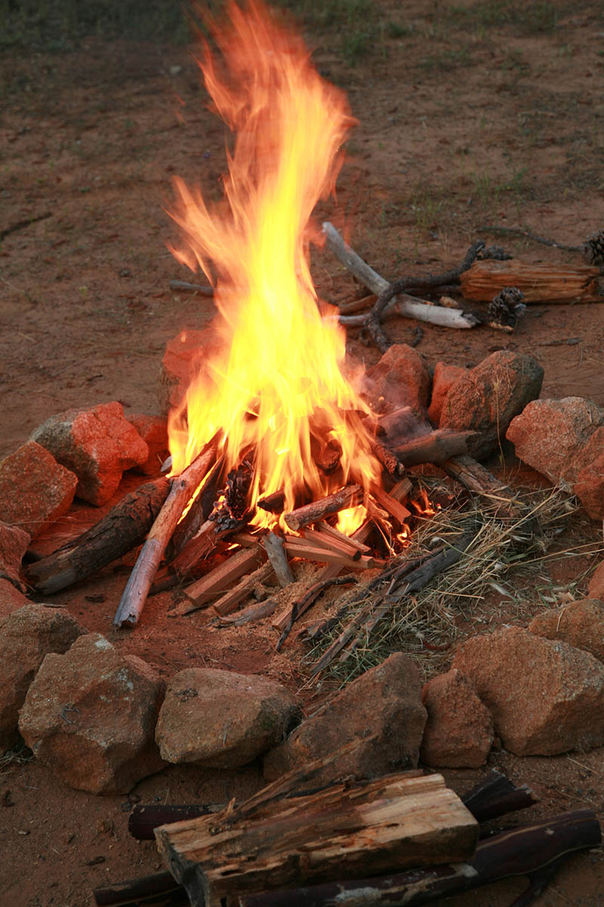
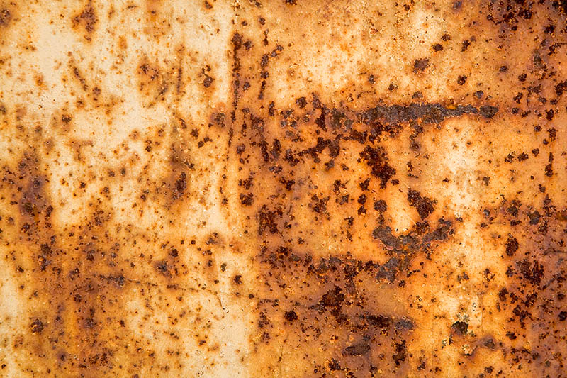
TVARI mogu promijeniti i svoja SVOJSTVA, npr.: - gorenjem - hrđanjem…
ISTRAŽI, RB str. 10
Istraži mijenjaju li se tvari

Slide 10
drvo
pepeo i dim
- gorenjem se mijenjaju svojstva početne tvari i nastaje nova tvar
- gorenjem tvari ukupna masa tvari ostaje ista

Slide 11
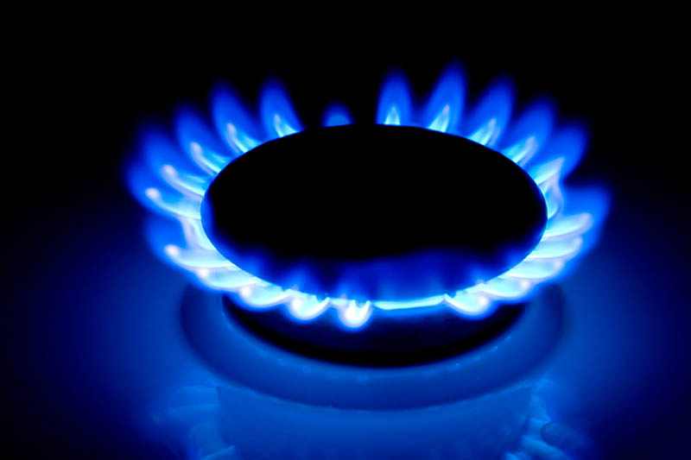
Sažetak
- zemni plin gorenjem prelazi u nove tvari

